Slide 1
Проект “Моя любимая игрушка”
Муниципальное Казённое Дошкольное Образовательное Учреждение «Рябинка»
Выполнила: Анжела Зиновьевна Куклина
Воспитатель
п. Куминский, март 2015 г.

Slide 2
Актуальность проекта.
Патриотическое воспитание детей раннего возраста – это широкий контекст социально – личностного развития. Одним из основных средств духовно – нравственного и патриотического воспитания является создание такой образовательной среды, которая позволит осуществить полноценное развитие личности и приобщить ребенка к общечеловеческим ценностям. Важнейшей составной частью такой образовательной среды являются игра и игрушка. “Игрушки-небалушки” - так говорит народная мудрость о значении игрушек для маленького ребенка. Ранний возраст-это в буквальном смысле начало. Ребенок только входит в мир отношений, он не опытен и очень доверчив. Наша задача помочь ему сохранить эту доверчивость, полюбить тех, кто неустанно заботится о нём, создавать бодрое жизненное настроение-все это необходимо для всестороннего и гармоничного развития в последующие годы. В дошкольном возрасте игра-ведущий вид деятельности детей. Ребенок в игре проводит много времени. Она вызывает существенные изменения в его психике.

Slide 3
Игрушка - это не просто забава. Известнейший в нашей стране педагог А.С. Макаренко так характеризовал роль детских игр: «Игра имеет важное значение в жизни ребенка, имеет то же значение, какое у взрослого имеет деятельность, работа, служба. Каков ребёнок в игре, таким во многом он будет в работе, когда вырастет. Поэтому воспитание будущего деятеля происходит прежде всего в игре». Поводом организовать и провести этот проект послужило, то, что важнейшей составной частью образовательной среды являются игра и игрушки.
В данном возрасте дети многие игрушки используют не по назначению, не умеют играть вместе. Поэтому считаю данный проект своевременным на данном этапе.
Для успешной реализации поставленных задач данного проекта за основу взята модель взаимодействия педагог - дети - родители.

Slide 4
Цель:
«Формировать у детей социально-
нравственные качества через игру.
Побуждать в детях доброту, заботу,
бережное отношение к игрушкам,
развивать коммуникативные навыки.
Закрепить знания детей о предметах
ближайшего окружения –
«игрушках»».

Slide 5
Задачи:
Развивающие: развивать умение играть с
игрушками, использовать игрушку по назначению.
Активизация словаря.
Обучающие: учить играть дружно, вместе, не
ссориться. Обогащать знания детей о
игрушках,их предназначении.
Воспитательные: воспитывать бережное
отношение к игрушкам. Прививать умение
играть дружно, вместе, слаженно.
Воспитывать у детей уверенность в самих себе и
своих возможностях, желание беречь игрушки
и заботится о них, умение играть
друг с другом, делиться игрушками.
Закладывать основы гуманного
поведения и добрых поступков.

Slide 6
Вид проекта:
Творческо- игровой,
краткосрочный (1 неделя)
Участники проекта:
воспитатель, дети,
родители

Slide 7
Ожидаемый результат
в процессе взаимодействия педагог – дети –
родители в реализации проекта:
дети:
-проявляют интерес к
экспериментированию
с различными игрушками;
-овладевают знаниями о свойствах,
качествах и функциональном назначении
игрушек;
-проявляют доброту, заботу, бережное
отношение к игрушкам;
-возрастает речевая активность детей
в разных видах деятельности;

Slide 8
Ожидаемый результат Родители: -повышение компетентности родителей при выборе игрушки.

Slide 9
Этапы I . Подготовительный этап II . Основной этап реализации проекта III Заключительный этап.

Slide 10
I . Подготовительный этап: 1.Определение педагогом темы, целей и задач, содержание проекта, прогнозирование результата. 2.Подбор материала, ориентированного на детей 2- 3 лет. 3.Разработка познавательных видов деятельности (беседы, оформление детских работ, рассматривание иллюстраций, картины). 4.Планирование игровых видов деятельности. 5.Обсуждение с родителями проекта, выяснение возможностей, средств, необходимых для реализации проекта, определение содержания деятельности всех участников проекта. 6. Анкетирование родителей.

Slide 11
II . Основной этап реализации проекта: 1. Содержание деятельности родителей: Изготовление игрушек - самоделок. 2. Содержание деятельности педагога: Работа с детьми: Образовательные области Социально-коммуникативное развитие -игровые ситуации (сюжетно-ролевые игры): «Накормим куклу обедом», «Кукла заболела» -Д/и «Чудесный мешочек» - Д/игра «Где спрятался котёнок» - Дидактическое упражнение «Собери матрёшку» -Настольные игры: «Мозаика», - Пальчиковые игры: «Игрушки», «Неваляшка» -Развивающая образовательная ситуация «Магазин игрушек»

Slide 12
Речевое развитие Разучивание стихотворений А. Барто из цикла «Игрушки» ( «Мишка». «Зайка» , «Грузовик», «Бычок») Игра-инсценировка «О чём рассказала игрушка?» Чтение стихотворений А. Барто «Козлёнок», «Грузовик», «Мяч», «Кораблик» Познавательное развитие Беседа: «Мои игрушки» Беседа на тему: «Сломанные игрушки» НОД Познавательное развитие –социальный мир.«Знакомство с матрёшкой» Рассматривание картины «Дети играют» Художественно-эстетическое развитие Творческая мастерская: поделки из манной крупы- «Снеговик» Художественное творчество» (Лепка ) Тема:«Мяч» Показ настольного театра по русской народной сказке «Репка» Физическое развитие Подвижные игры: «Мой веселый звонкий мяч» «Лохматый пес» Взаимодействие с родителями Папка-передвижка на тему: «Игрушка в жизни малышей»

Slide 13
III Заключительный этап. Анализируя проделанную работу можно сделать выводы: - тема разработанного проекта выбрана с учетом возрастных особенностей детей младшего возраста и объема информации, которая может быть ими воспринята, что положительно повлияло на различные виды их деятельности; - отмечалась положительная реакция и эмоциональный отклик детей на знакомство с разными видами игрушек, дети проявляли интерес и желание играть с игрушками; - возросла речевая активность детей, что положительно повлияло на самостоятельную игровую деятельность детей, дети пытаются осуществлять ролевой диалог; - удалось достигнуть хороших результатов взаимодействия педагог – родители. -Родители принимали активное участие в реализации проекта (изготовили самодельные игрушки) -Повысилась компетентность родителей при выборе игрушки. -Подготовка к презентации проекта -Оформление выставки в группе на тему «Моя любимая игрушка» (игрушек – самоделок)

Slide 14
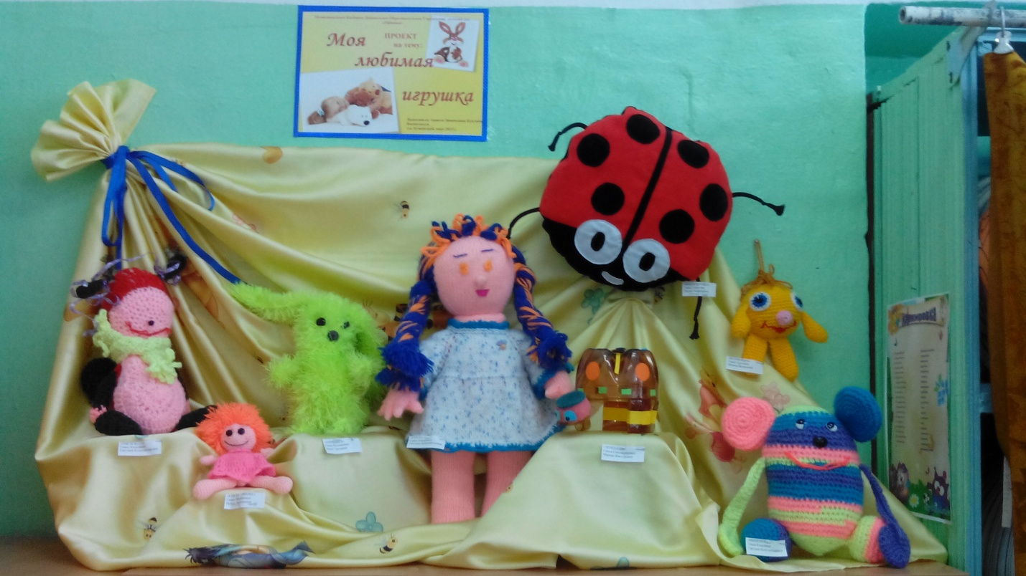
Результат проекта Оформлении выставки в группе на тему «Моя любимая игрушка»

Slide 15
СПИСОК ЛИТЕРАТУРЫ 1. Детство Примерная образовательная программа дошкольного образования Санкт-Петербург 2014 2. Е.О. Смирнова, В.М.Холмогорова «Развитие общения детей со сверстниками» (игры и занятия с детьми раннего возраста) изд-во «Мозаика-Синтез» Москва, 2008 г. 3. Л. Н. Калмыкова «Здравствуй, пальчик! Как живёшь?»: картотека тематических пальчиковых игр. Изд-во «Учитель» Волгоград, 2014 г. 4. А. Г. Арушанова, Р. А. Иванкова, Е. С. Рычагова «Коммуникация. Развивающее общение с детьми 2-3 лет» (методическое пособие). ООО «ТЦ Сфера», 20013 г. 5. С. Н. Теплюк «Занятия на прогулках с детьми младшего дошкольного возраста» Гуманитарный издательский центр «Владос», 2001 г. 6. М.Ю.Картушина Забавы для малышей: Театрализованные развлечения для детей 2-3 лет – М.:ТЦ Сфера. 2009. 7. А.Е. Кузнецова 195 развивающих игр для малышей от 1 года до 3 лет. – М.: РИПОЛ КЛАССИК, 2006. 8. И.А.Лыкова Изобразительная деятельность в детском саду: планирование, конспекты занятий, методические рекомендации. Ранний возраст. – М.: «КАРАПУЗ», 2009.

Slide 16
Спасибо за внимание!

